Slide 1
讀 經
Scripture Reading
路加福音/Luke 17:11-19

Slide 2
11 耶穌往耶路撒冷去、經過撒瑪利亞和加利利。
12 進入一個村子、有十個長大痳瘋的迎面而來、
遠遠的站著。
13 高聲說、耶穌、夫子、可憐我們罷。
14 耶穌看見、就對他們說、你們去把身體給祭司
察看。他們去的時候就潔淨了。
15 內中有一個見自己已經好了、就回來大聲歸榮
耀與上帝．
a

Slide 3
16 又俯伏在耶穌腳前感謝他．這人是撒瑪利亞
人。
17 耶穌說、潔淨了的不是十個人麼．那九個在那
裡呢。
18 除了這外族人、再沒有別人回來歸榮耀與上帝
麼。
19 就對那人說、起來走罷．你的信救了你了。
b

Slide 4
講 道 / Sermon
凡 事 謝 恩
Give Thanks in All Circumstances

Slide 5
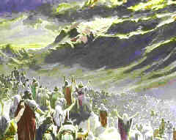
在曠野的以色列人

Slide 6
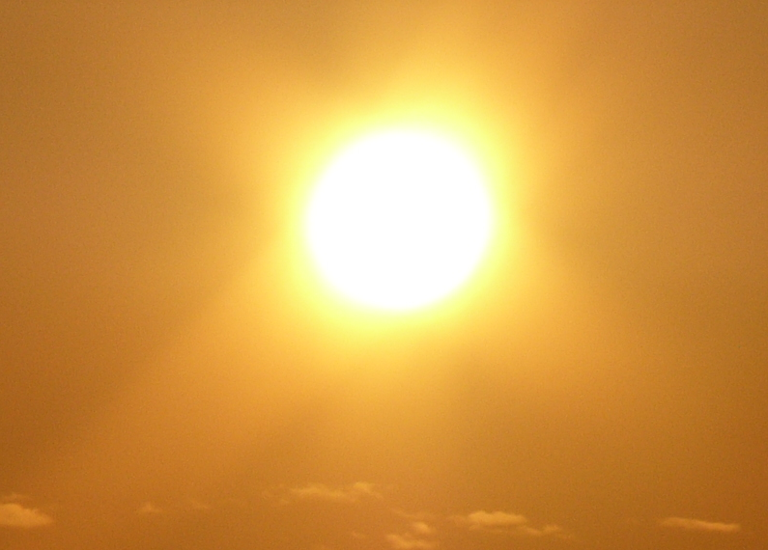


1) 常有 / Have Always
雅1:17 各樣美善的恩賜、和各樣全備的賞賜、都是從上
頭來的．從眾光之父那裡降下來的．在他並沒有
改變、也沒有轉動的影兒。
來1:3 (耶穌)他是上帝榮耀所發的光輝、是上帝本體的
真像、常用他權能的命令托住萬有…

Slide 7
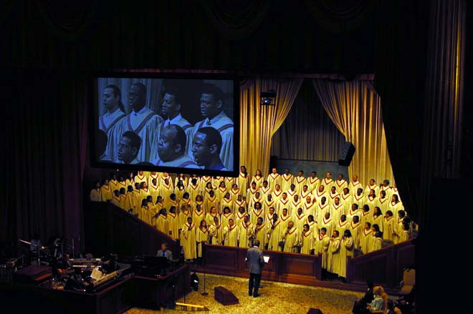
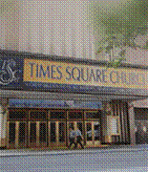

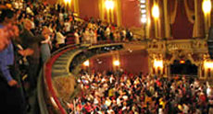
聾 啞 者 的 讚 美 和 感 恩

Slide 8
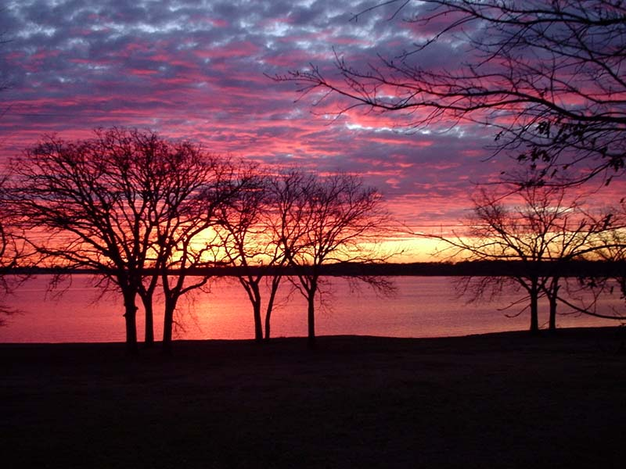
2) 現有 / Have Now
哀3:22 我們不至消滅、是出於耶和華諸般的慈愛、是因
他的憐憫、不至斷絕。
哀3:23 每早晨這都是新的．你的誠實、極其廣大。

Slide 9
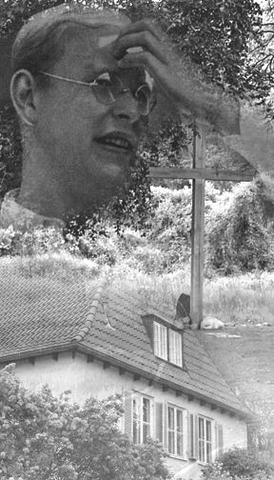
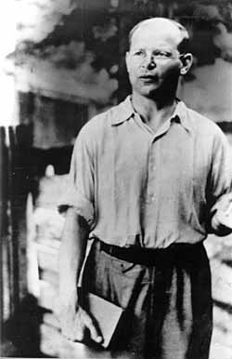
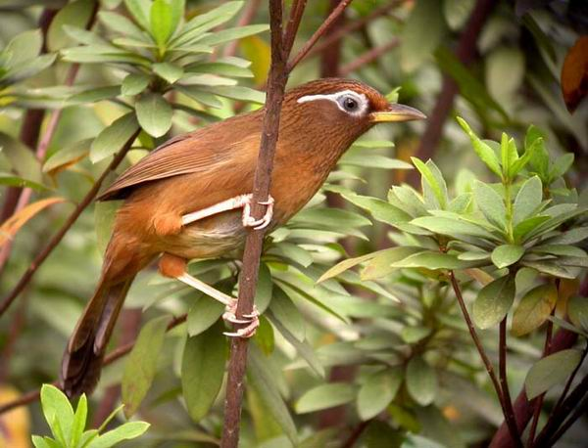
潘霍華牧師
Dietrich
Bonhoeffer

Slide 10
3) 無有 / Have Not
箴30:7 我求你兩件事、在我未死之先、不要不賜給我．
箴30:8 求你使虛假和謊言遠離我．使我也不貧窮、也不
富足賜給我需用的飲食．
箴30:9 恐怕我飽足不認你、說、耶和華是誰呢．又恐怕
我貧窮就偷竊、以致褻瀆我上帝的名。

Slide 11
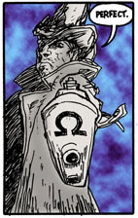
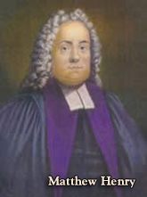
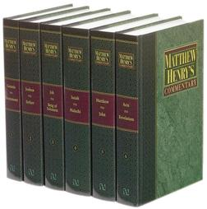

英國著名
聖經注釋家
馬太‧亨利
Mathew Henry

Slide 12

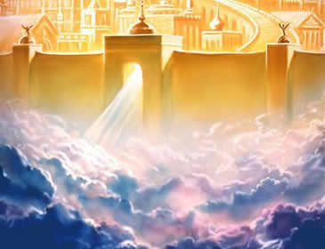
4) 將有 / Have Later
羅8:17 既是兒女、便是後嗣、就是上帝的後嗣、和基督
同作後嗣．如果我們和他一同受苦、也必和他一
同得榮耀。

Slide 13
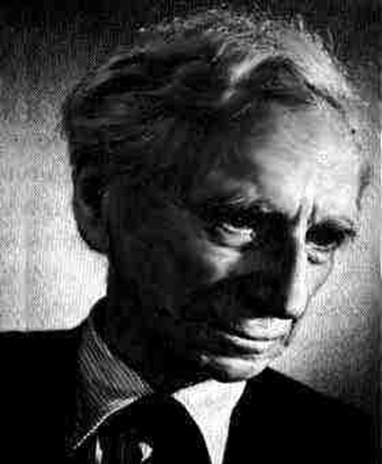
哲學家
羅 數
Bertrand
Russell

Slide 14
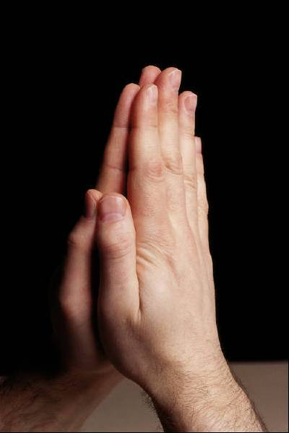
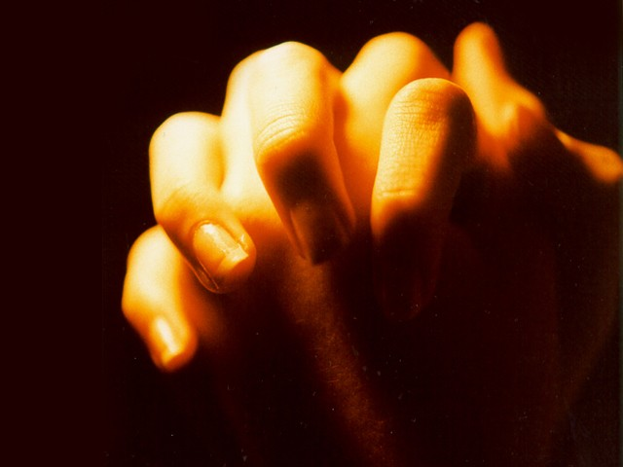
5) 求有 / Have Asked
腓4:6 應當一無罣慮、只要凡事藉著禱告、祈求、和
感謝、將你們所要的告訴上帝。

Slide 15
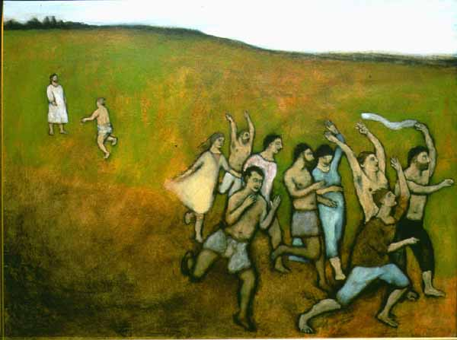
十個痲瘋得醫治‧只有一個回來感恩!?

Slide 16
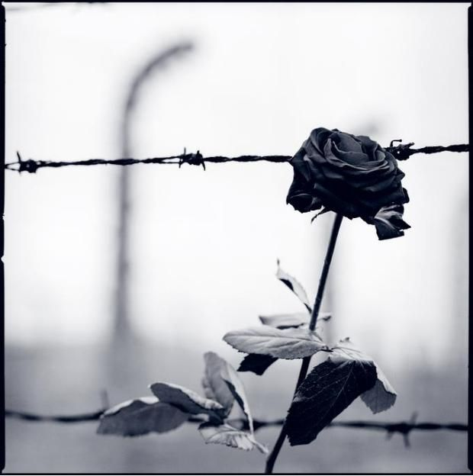
6) 有刺 / Have Sting
林後12:7 又恐怕我因所得的啟示甚大、就過於自高、
所以有一根剌加我肉體上、就是撒但的差役
、要攻擊我、免得我過於自高。
林後12:8 為這事、我三次求過主、叫這剌離開我。
林後12:9 他對我說、我的恩典彀你用的．因為我的能
力、是在人的軟弱上顯得完
全．所以我更喜歡誇自己的
軟弱、好叫基督的能力覆庇
我．
羅8:28 特別談到萬事都互相效力，
叫愛神的人得益處。

Slide 17
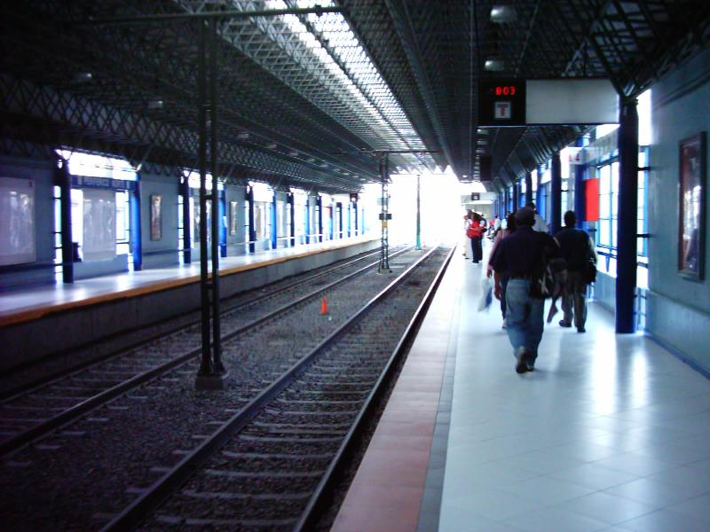
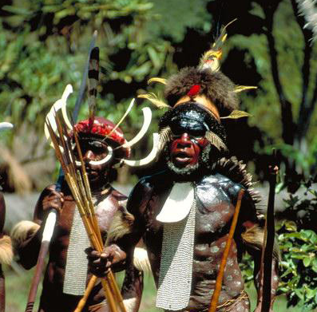
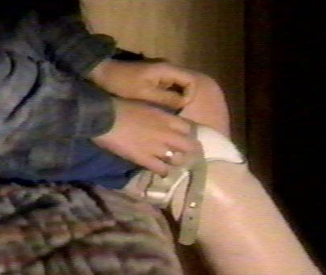
英國宣教士‧因禍得福

Slide 18
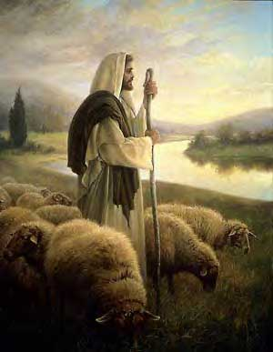
7) 有主 / Have God
詩100:3 你們當曉得耶和華是上帝．我們是他造的、也是
屬他的．我們是他的民、也是他草場的羊。
詩100:4 當稱謝進入他的門、當讚美進入他的院．當感謝
他、稱頌他的名。
詩100:5 因為耶和華本為善．他的慈愛
、存到永遠、他的信實、直到
萬代。

Slide 19


Slide 20

感恩節快樂 !

Slide 21
金句/Scripture Memory
凡事謝恩．因為這是上帝在基督耶穌裡向你們所定的旨意。
— 帖撒羅尼迦前書 5:18 1 Thessalonians —
Give thanks in all circumstances, for this is God's will for you in Christ Jesus.

